Slide 1
Комплексное применение элементов синхронного плавания как современное, эффективное средство обучения плаванию детей дошкольного возраста.
МДОУ « Детский сад № 206 комбинированного вида».
Инструктор по плаванию Красова Ж.В.

Slide 2
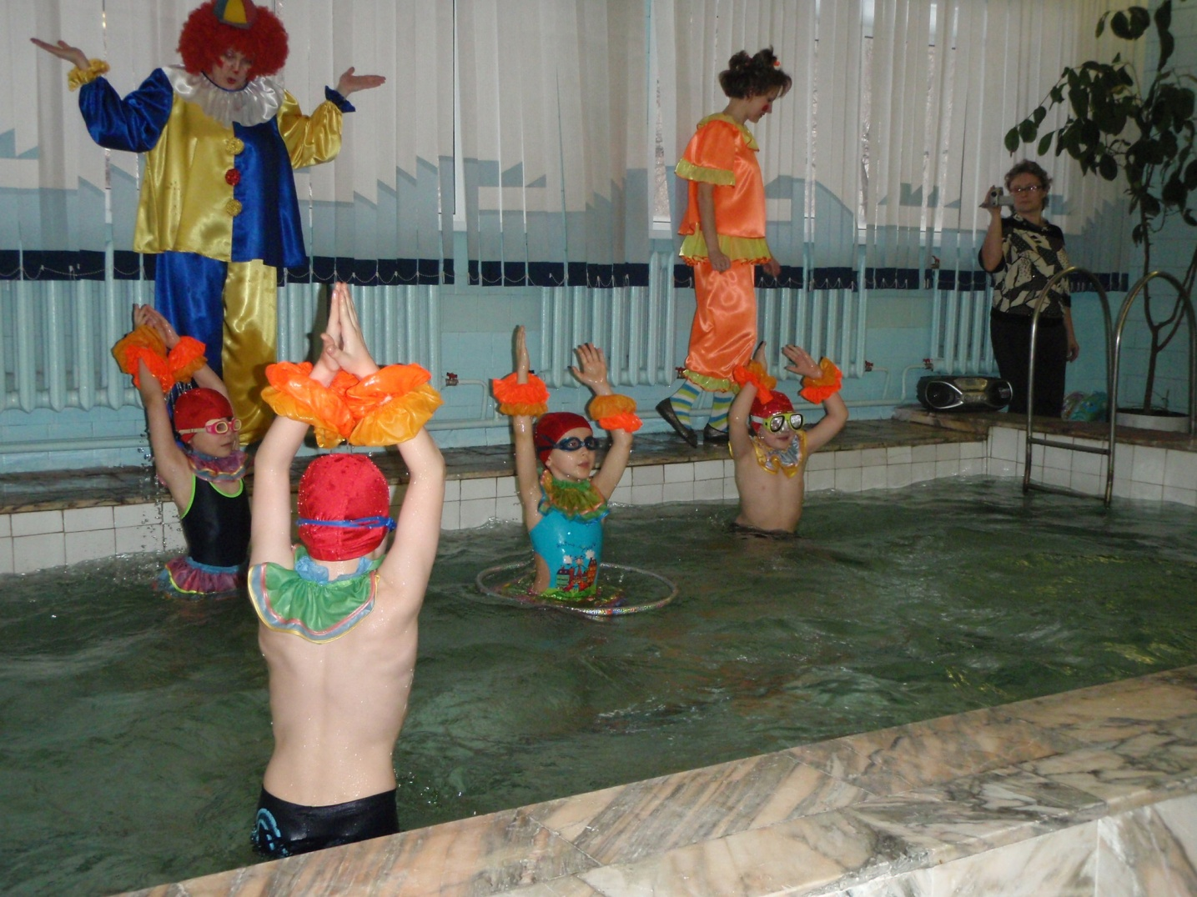
Танцевальное упражнение « Кувшинка»

Slide 3
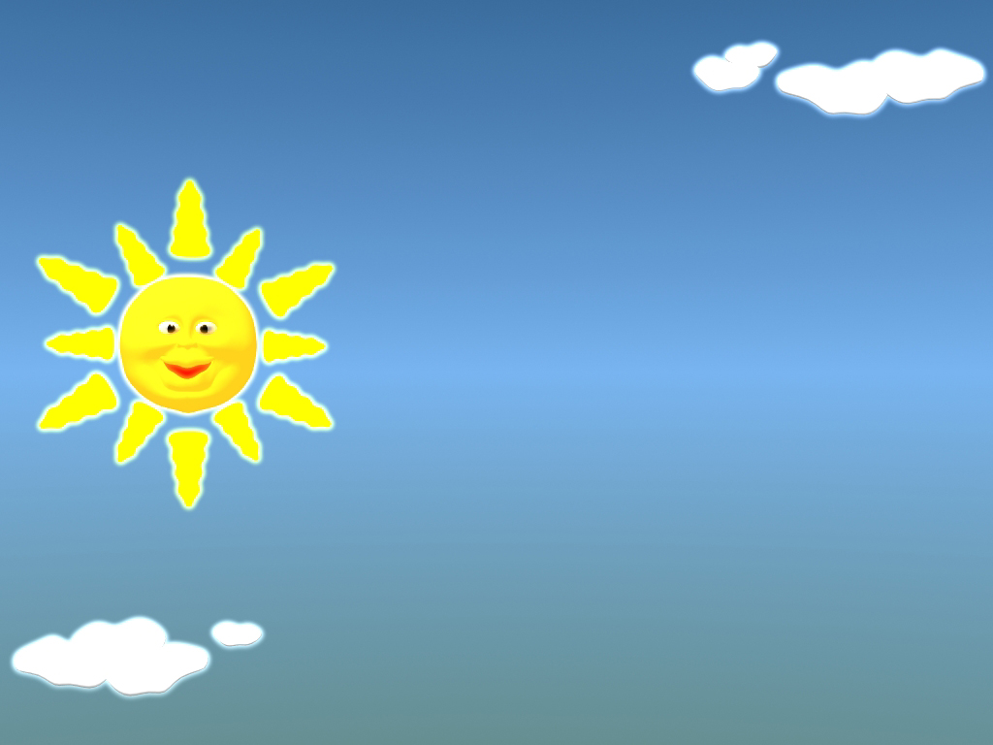
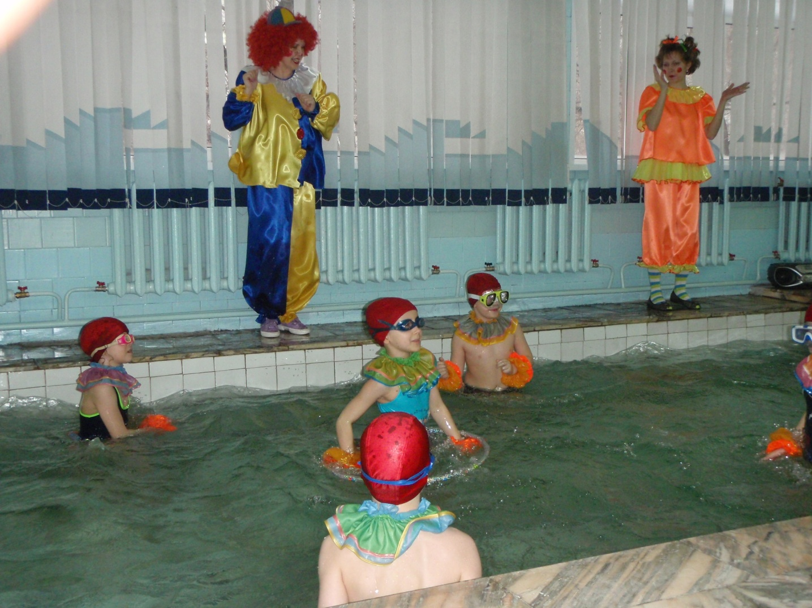
Танцевальное упражнение с обручем « Рисуем восьмёрки».

Slide 4

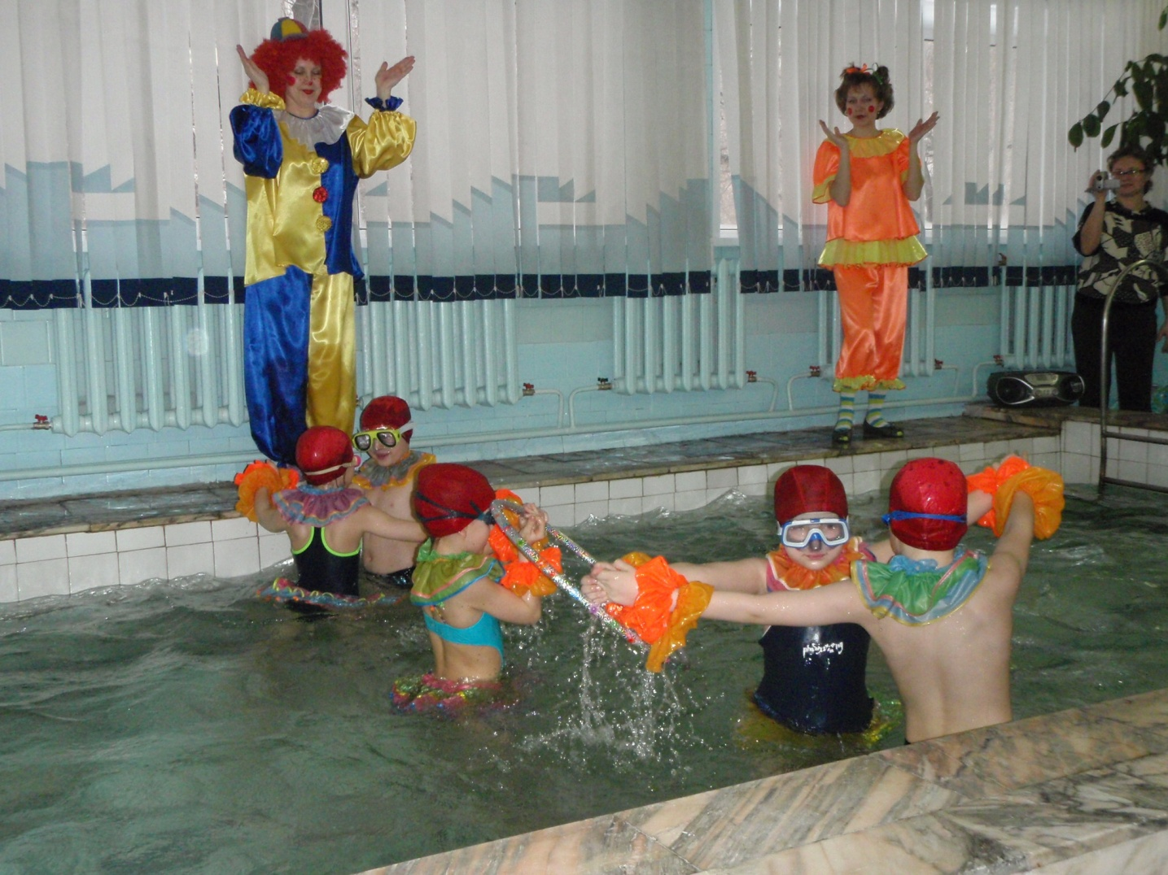
Танцевальное упражнение « Кораблики»

Slide 5
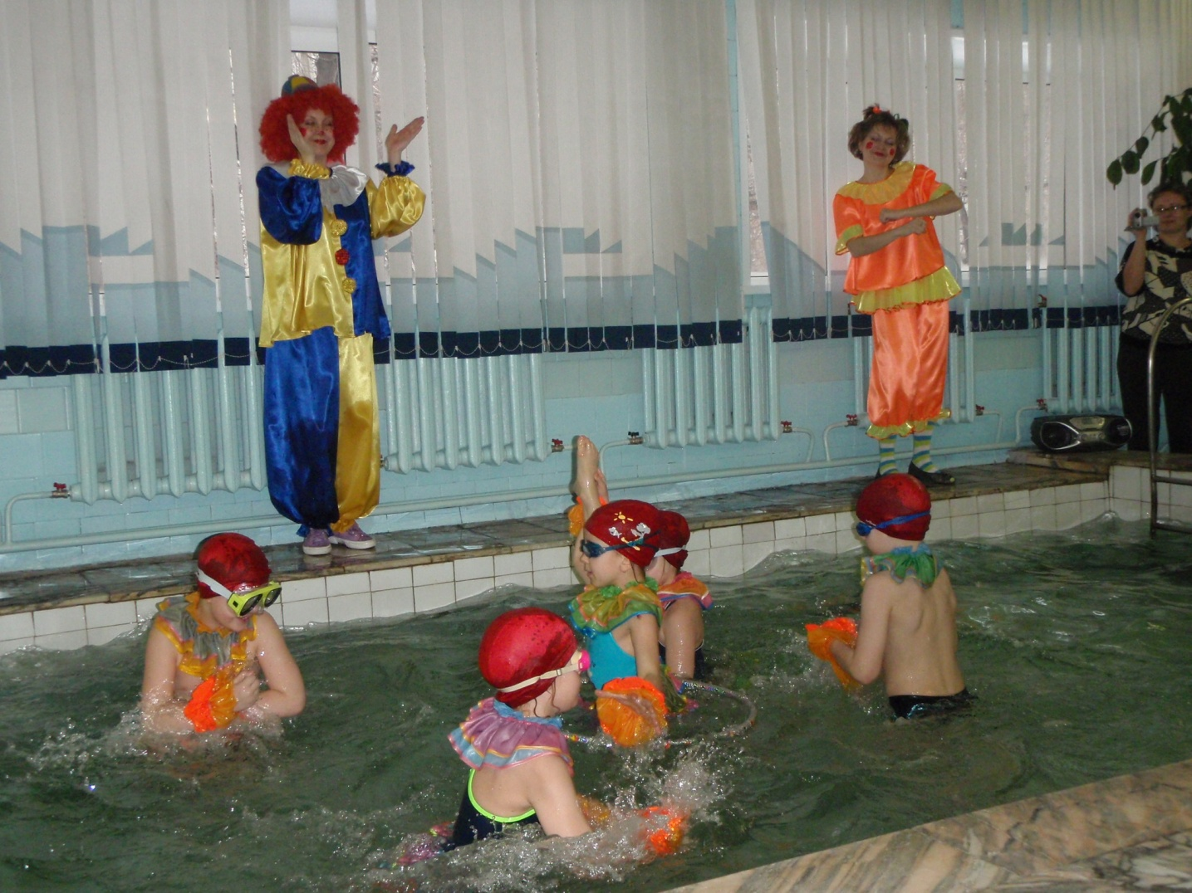
Танцевальное упражнение « Мельница»

